Slide 1
Premier code et projet (1 blinker DEL et code Morse) leçon 4

Slide 2
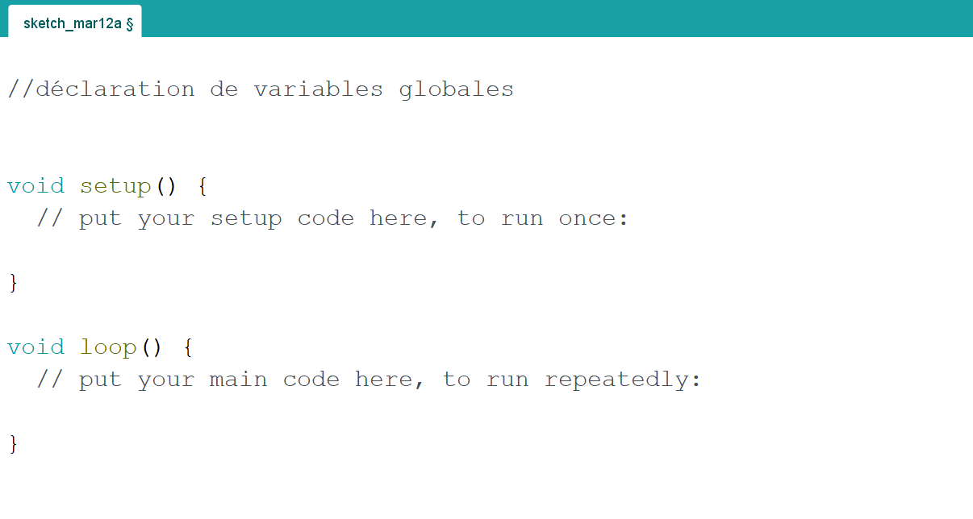


Voici le modèle d’un code en C++
1
int led=6;
pinMode (led,OUTPUT);
2
digitalWrite (led,HIGH);
3

Slide 3
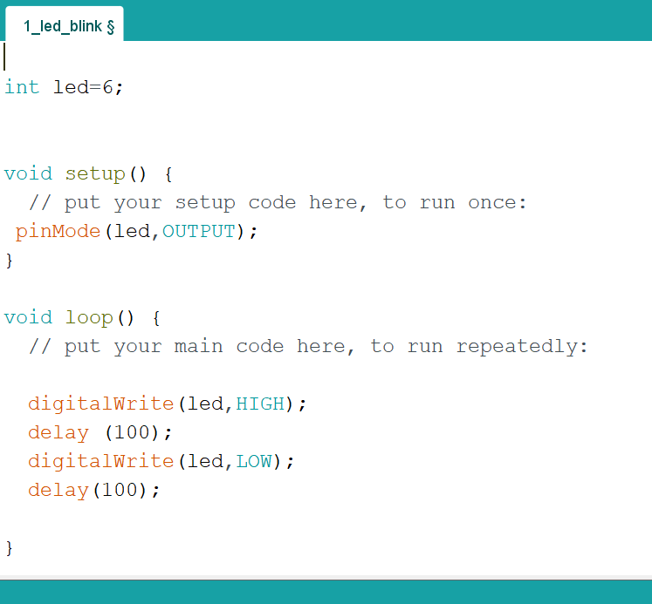
À noter:
// représente un commentaire (pas besoin de le fermer)
Les mots clés sont en couleur
fonction valeur
Capitalisation est importante (Camel Casing ou juste MAJUSCULE)
Les énoncées et déclarations terminent avec « ; »
Les boucles ouvrent et ferment avec « { et } »
Indentation est utile pour l’organisation du code mais n’a aucun impact sur le code!

Slide 4
Le code:
1
Les déclarations
int led = 6; Assigne la valeur « 6 » à la variable nommée « led » …ce sera utilisé pour référencier le pin 6 plus loin dans le code

Slide 5
Le code:
2
Void setup() { }
Utiliser pour configurer les pins (OUTPUT ou INPUT) ou le serial monitor
pinMode(led,OUTPUT); Configure le pin « led » (=6) à un OUTPUT pour tout le programme.

Slide 6
Le code:
3
Void loop() { }
Utiliser pour toutes les tâches et fonctions du programme. Cette section va se répéter continuellement.
digitalWrite (led,HIGH); envoie un signal digital au pin « led » (=6). Le signal est Voltage ON (HIGH)

Slide 7

Read and Write
Signal Analog
Envoie (voltage,valeur)
Signal Digital
Reçois (voltage,valeur)
Signal Digital
Envoie (voltage,valeur)
Signal Analog
Reçois (voltage,valeur)
DigitalWrite
AnalogRead
AnalogWrite
DigitalRead

Slide 8
Le code:
3
Void loop() { }
Utiliser pour toutes les tâches et fonctions du programme. Cette section va se répéter continuellement.
delay (100); directive pour que la commande précédente dure 100 ms
(1000 ms = 1s)

Slide 9
Le code:
3
Void loop() { }
Utiliser pour toutes les tâches et fonctions du programme. Cette section va se répéter continuellement.
digitalWrite (led,LOW); envoie un signal digital au pin « led » (=6). Le signal est Voltage OFF (LOW)

Slide 10
Le code:
3
Void loop() { }
Utiliser pour toutes les tâches et fonctions du programme. Cette section va se répéter continuellement.
delay (100); directive pour que la commande précédente dure 100 ms
(1000 ms = 1s)

Slide 11
Pin Mode et Read\Write
pinMode(led,OUTPUT) →→ digitalWrite ou analogWrite
pinMode(led,INPUT) →→ digitalREAD ou analogREAD

Slide 12
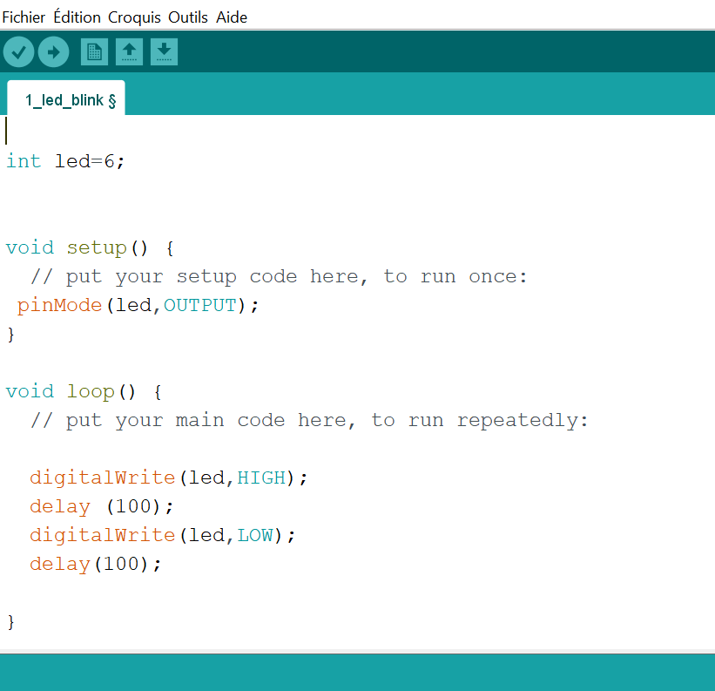
Compile
(enregistrer sous)

Slide 13
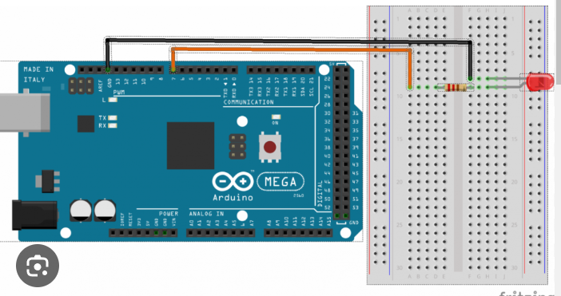

Branche « - » va au « gound » (GND) Branche « + » va (éventuellement) au voltage du pin (pinMode OUTPUT tu te souviens?)
Il faut que le pin sur le microprocesseur et dans ton code soit le même. (Ici dans la photo c’est 7…. Mais selon l’exemple ça devrait être 6.
220 Ω

Slide 14
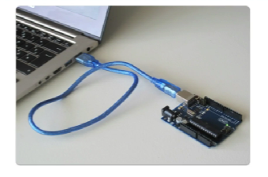
Branche le microprocesseur

Slide 15
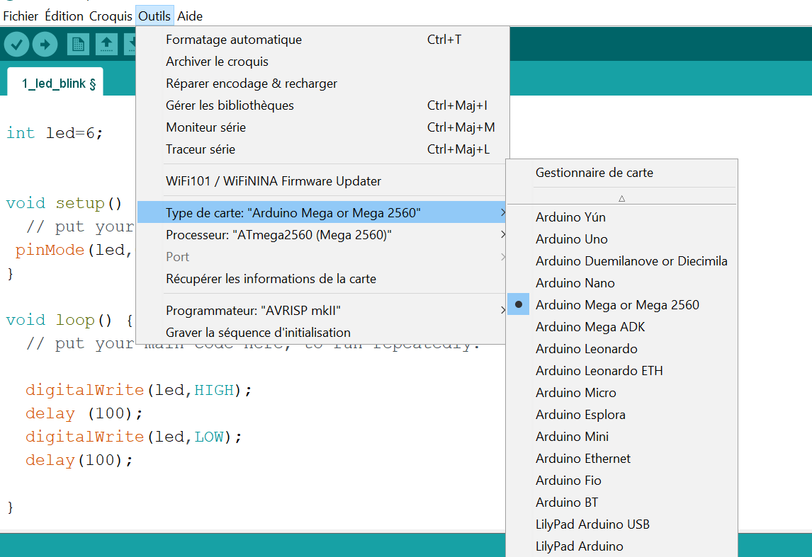
Outils
Type de carte ET processeur: Arduino Mega 2560
Port: choisi une option (C’est le nom du port USB de ton portable)

Slide 16
Transférer

Slide 17
Défis:
Sauvegarde tout tes sketches dans un dossier. Utilises des noms appropriés pour que tu puisses les repérer facilement.
Je note tout votre progrès et j’évalue tous les défis. Je veux voir le résultat et le code une fois complété une tâche. Je vais te poser des questions pour voir si tu as compris le code, le circuit et la tâche.

Slide 18
Défis :
Défi Blinker 1: Modifier le temps du clignotement pour qu’il soit allumé et éteint plus longtemps.
Défi Blinker 2: Modifier le temps du clignotement pour avoir le patron suivant : Long Long Long Long Court Court
Défi Code Morse: Fais une recherche pour les valeurs de lettre dans le code Morse. Modifie ton code pour reproduire le message : GMOC Qu’est-ce que ça veut dire? https://www.yourdictionary.com/articles/morse-code-abbreviations

Slide 19

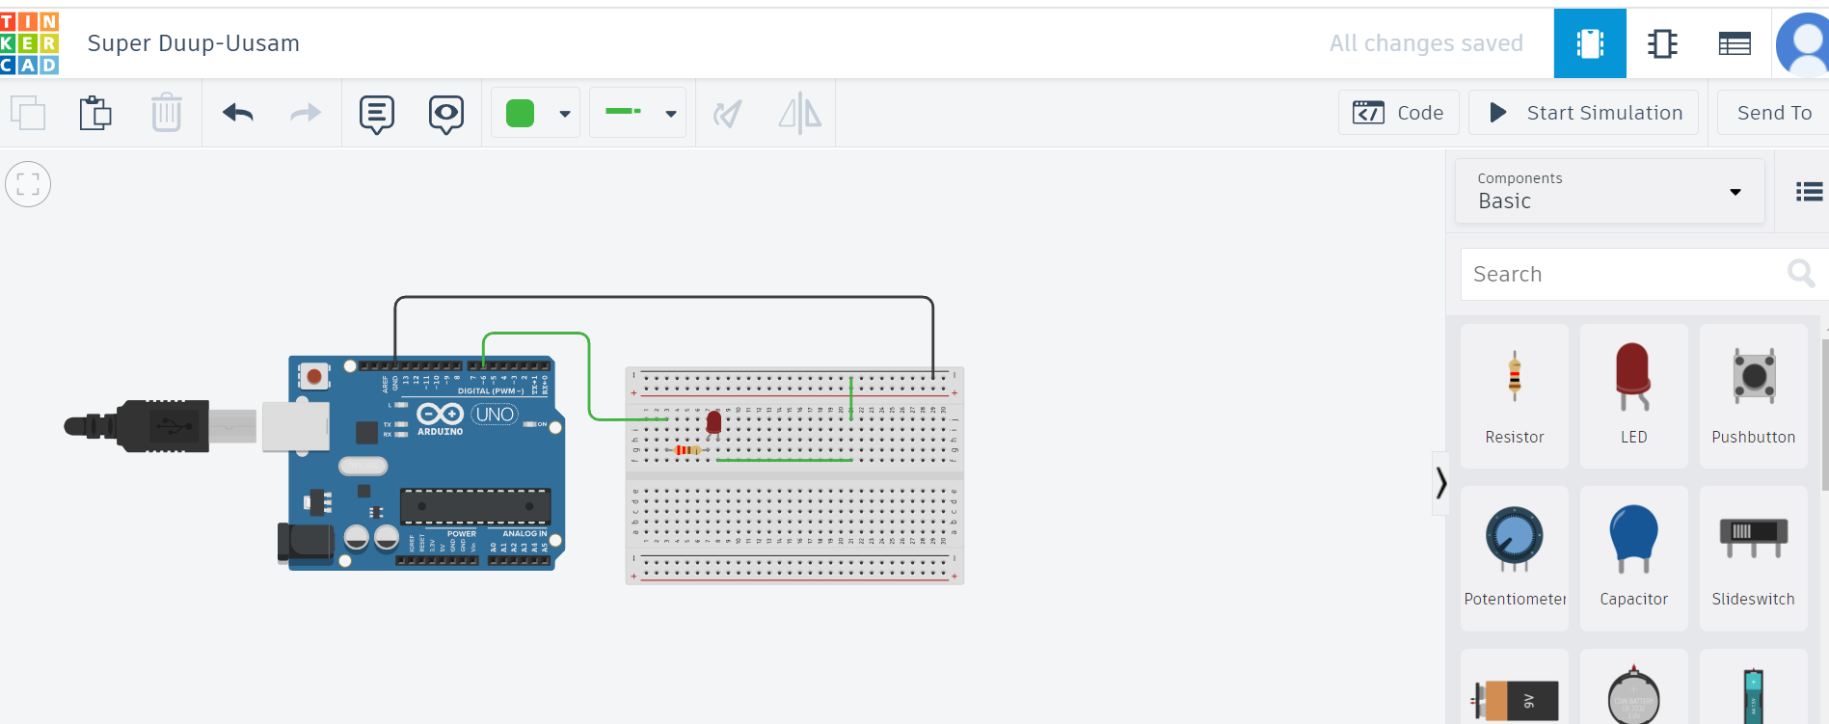

Tinkercad
Copy collé le code pour la simulation.

